Slide 1

Generative Modeling by Estimating Gradients of the Data Distribution
Kim Jeong Hyo
RTOS Lab
Division of AI & Computer Engineering
Kyonggi University

Slide 2
목차
Introduction
Score-based generative modeling
Challenges of score-based generative modeling
Noise Conditional Score Networks: learning and inference
Experiments
Conclusion
Appendix

Slide 3
Introduction
이전까지의 Generative Model의 대표적인 두 방법
Likelihood-based Method
목적 함수 log-likelihood를 사용함
Generative Adversarial Networks (GAN)
적대적 훈련 방법을 통하여 모델과 데이터 분포 간의 f-divergences 혹은 Integral Probability Metrics(IPM)를 최소화하는 방식으로 훈련됨
Notes:
IPM : 각 분포의 Expectation(기댓값, 평균) 값의 차이를 계산한 값임
F-divergences : 두 확률분포 간의 차이를 측정하는 것

Slide 4
Introduction
Likelihood-based Method & GAN의 한계
Likelihood-based Method
정규화된 확률 모델을 만들기 위해 별도의 모델 구조가 필요
Surrogate Loss(대리 손실함수)가 필요
Generative Adversarial Networks (GAN)
Adversarial Training으로 인해 학습이 불안정해지는 경향이 있음
다른 GAN 모델과 비교 및 평가를 하기에 Objective가 적합하지 않음

Slide 5
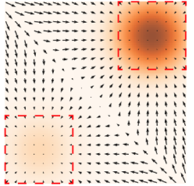
Introduction
이러한 한계를 극복하기 위하여,
Score라는 개념으로 측정 및 샘플링을 하는 Generative Model이 나옴 : Score-based (Generative) Model
Score란? Input 데이터 포인트의 log-density(확률밀도함수에 자연로그를 씌운 값)의 기울기
➔ 입력 데이터의 log-density가 가장 많이 분포되어 있는 방향을 가리키도록 벡터장을 학습하는 모델
→ Score matching
Notes:
확률밀도함수는 확률변수가 특정 값에 위치할 확률의 밀도를 나타내는 함수
일반적으로 확률밀도함수는 0보다 큰 값을 가짐 자연로그를 씌우면 음수(0~1이므로)
따라서 로그 밀도함수(log density)는 음수의 값
로그 밀도함수를 사용하는 이유는, 로그를 씌우면 곱셈이 덧셈으로 변환되기 때문에 계산이 간편해지고 수치적 안정성을 보장

Slide 6
Introduction
학습된 벡터장을 통해 샘플링하는 방법 - Langevin Dynamics
(물리학에서 액,기체 속 입자들이 불규칙하게 움직이는 현상인 브라운 운동을 입증하기 위한 미분방정식)
초기 값은 랜덤으로 샘플링
(= 목표 데이터와 특징이 많이 먼 샘플일 것이므로, 대부분 저밀도 영역에 위치)
Score Vector Field의 고밀도 영역으로 점차 이동하여 근사
➔ Score-based Model

Slide 7
Introduction
Score-based Model의 두 가지 문제
Manifold Hypothesis
저밀도 영역에서의 데이터 부족
➔ 본 논문에서는 Scored-based Model의 해당 문제점들을 해결하기 위한 방법을 제안함

Slide 8
Score-based generative modeling

Slide 9
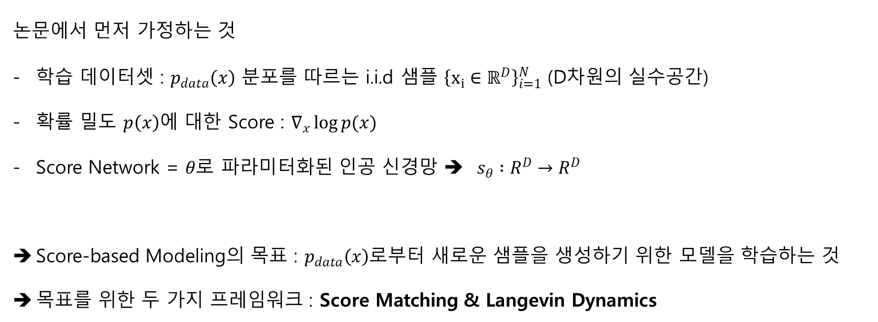
Score-based generative modeling
논문에서 먼저 가정하는 것
학습 데이터셋 : $p_{data}\left(x\right)$ 분포를 따르는 i.i.d 샘플 ${\left\{x_{i}∈ℝ^{D}\right\}}_{i=1}^{N}$ (D차원의 실수공간)
확률 밀도 $p\left(x\right)$에 대한 Score : $∇_{x}\log{p(x)}$
Score Network = $θ로$ 파라미터화된 인공 신경망 ➔ $s_{θ} :R^{D}→R^{D}$
Score-based Modeling의 목표 : $p_{data}\left(x\right)$로부터 새로운 샘플을 생성하기 위한 모델을 학습하는 것
목표를 위한 두 가지 프레임워크 : Score Matching & Langevin Dynamics
Notes:
i.i.d(독립항등분포) : 각각의 데이터들이 독립되고 동일한 확률분포를 가지는 분포
$θ$ : 세타

Slide 10
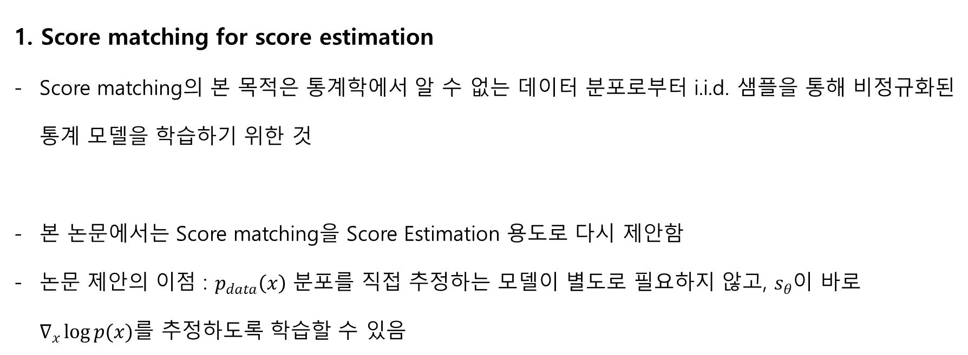
Score-based generative modeling
1. Score matching for score estimation
Score matching의 본 목적은 통계학에서 알 수 없는 데이터 분포로부터 i.i.d. 샘플을 통해 비정규화된 통계 모델을 학습하기 위한 것
본 논문에서는 Score matching을 Score Estimation 용도로 다시 제안함
논문 제안의 이점 : $p_{data}\left(x\right)$ 분포를 직접 추정하는 모델이 별도로 필요하지 않고, $s_{θ}$이 바로 $∇_{x}\log{p(x)}$를 추정하도록 학습할 수 있음
Notes:
i.i.d(독립항등분포) : 각각의 데이터들이 독립되고 동일한 확률분포를 가지는 분포
분포를 직접 추정하지 않으면 연산 또한 줄어들게 됨

Slide 11
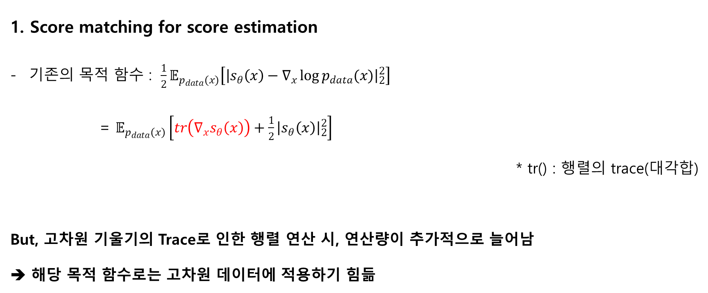
Score-based generative modeling
1. Score matching for score estimation
기존의 목적 함수 : $\frac{1}{2}𝔼_{p_{data}(x)}\left[{\left|{s_{θ}\left(x\right)−∇}_{x}\log{p_{data}(x)}\right|}_{2}^{2}\right]\text{​}$
= $𝔼_{p_{data}(x)}\left[{tr\left(∇_{x}s_{θ}\left(x\right)\right)+\frac{1}{2}\left|s_{θ}\left(x\right)\right|}_{2}^{2}\right]\text{​}$
* tr() : 행렬의 trace(대각합)
But, 고차원 기울기의 Trace로 인한 행렬 연산 시, 연산량이 추가적으로 늘어남
➔ 해당 목적 함수로는 고차원 데이터에 적용하기 힘듦
알 수 없음
Notes:
Trace 함수 안에 있는 것은 s세타의 야코비 행렬
Trace 함수는 부분 적분법으로 인해 유도됨

Slide 12



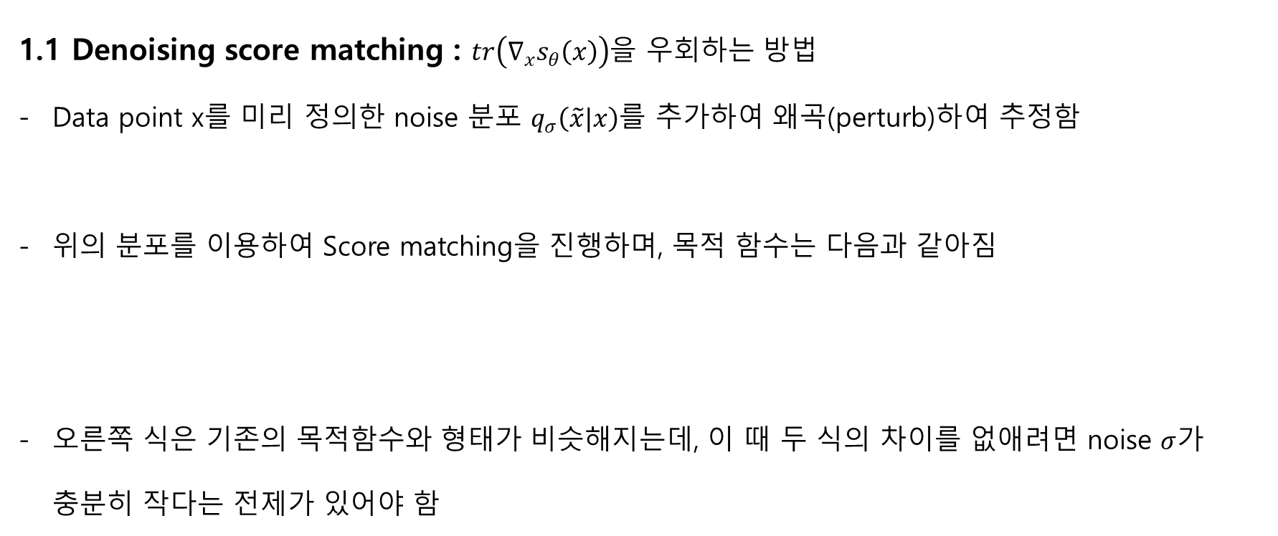
Score-based generative modeling
1.1 Denoising score matching : $tr\left(∇_{x}s_{θ}\left(x\right)\right)$을 우회하는 방법
Data point x를 미리 정의한 noise 분포 $q_{σ}\left(\tilde{x}|x\right)$를 추가하여 왜곡(perturb)하여 추정함
위의 분포를 이용하여 Score matching을 진행하며, 목적 함수는 다음과 같아짐
오른쪽 식은 기존의 목적함수와 형태가 비슷해지는데, 이 때 두 식의 차이를 없애려면 noise $σ$가 충분히 작다는 전제가 있어야 함
=

Slide 13


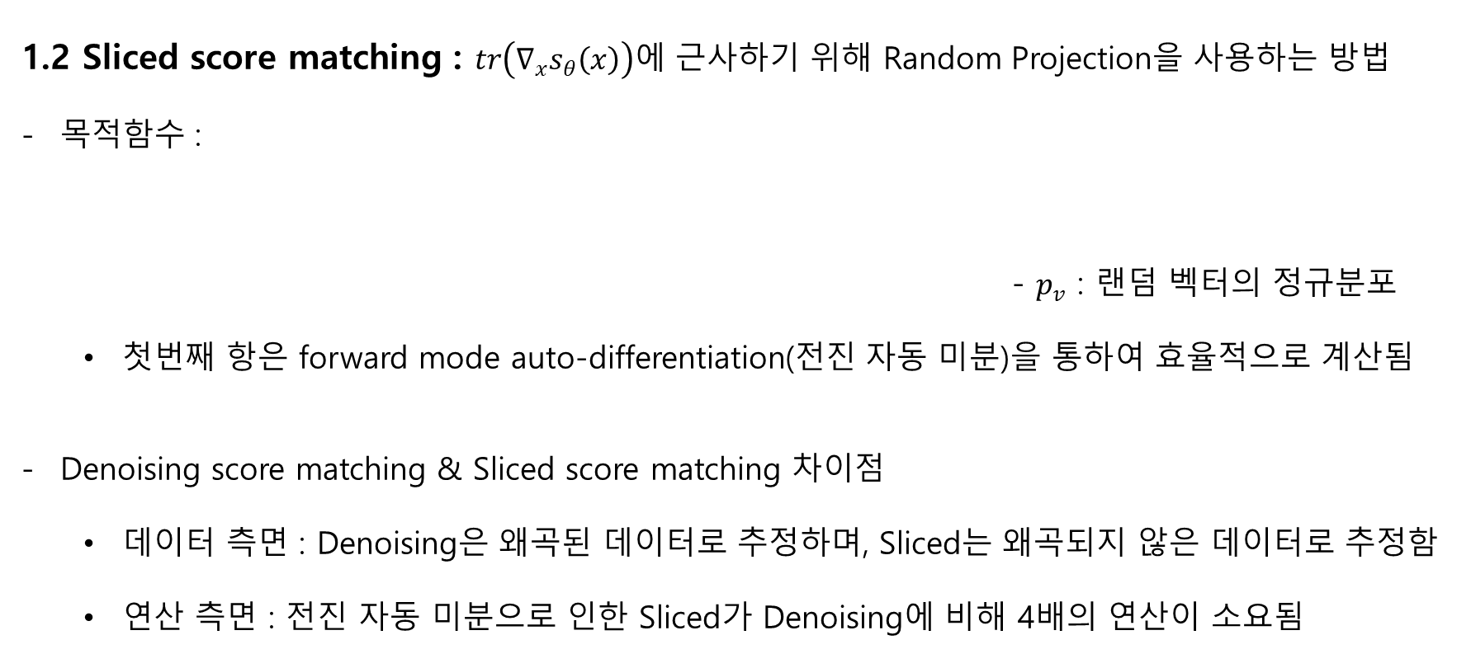
Score-based generative modeling
1.2 Sliced score matching : $tr\left(∇_{x}s_{θ}\left(x\right)\right)에$ 근사하기 위해 Random Projection을 사용하는 방법
목적함수 :
- $p_{v}$ : 랜덤 벡터의 정규분포
첫번째 항은 forward mode auto-differentiation(전진 자동 미분)을 통하여 효율적으로 계산됨
Denoising score matching & Sliced score matching 차이점
데이터 측면 : Denoising은 왜곡된 데이터로 추정하며, Sliced는 왜곡되지 않은 데이터로 추정함
연산 측면 : 전진 자동 미분으로 인한 Sliced가 Denoising에 비해 4배의 연산이 소요됨
Notes:
목적 함수는 : v에 대한 정사영을 생각해보면 나옴
전진 자동 미분 : 특정한 지점의 미분계수값을 빠르게 구하는 방법
V는 다변량 정규분포를 따름(multivariate standard normal)
Vector projection이란 : 같은 방향을 갖는 벡터를 찾는 것
Random Projection : 고차원의 데이터를 저차원의 특징 공간으로 표현하는 방법. 집합의 차원을 줄임
정사영 : 특정 도형에 빛을 쪼였을 때, 그 빛과 수직인 평면에 생기는 그림자

Slide 14

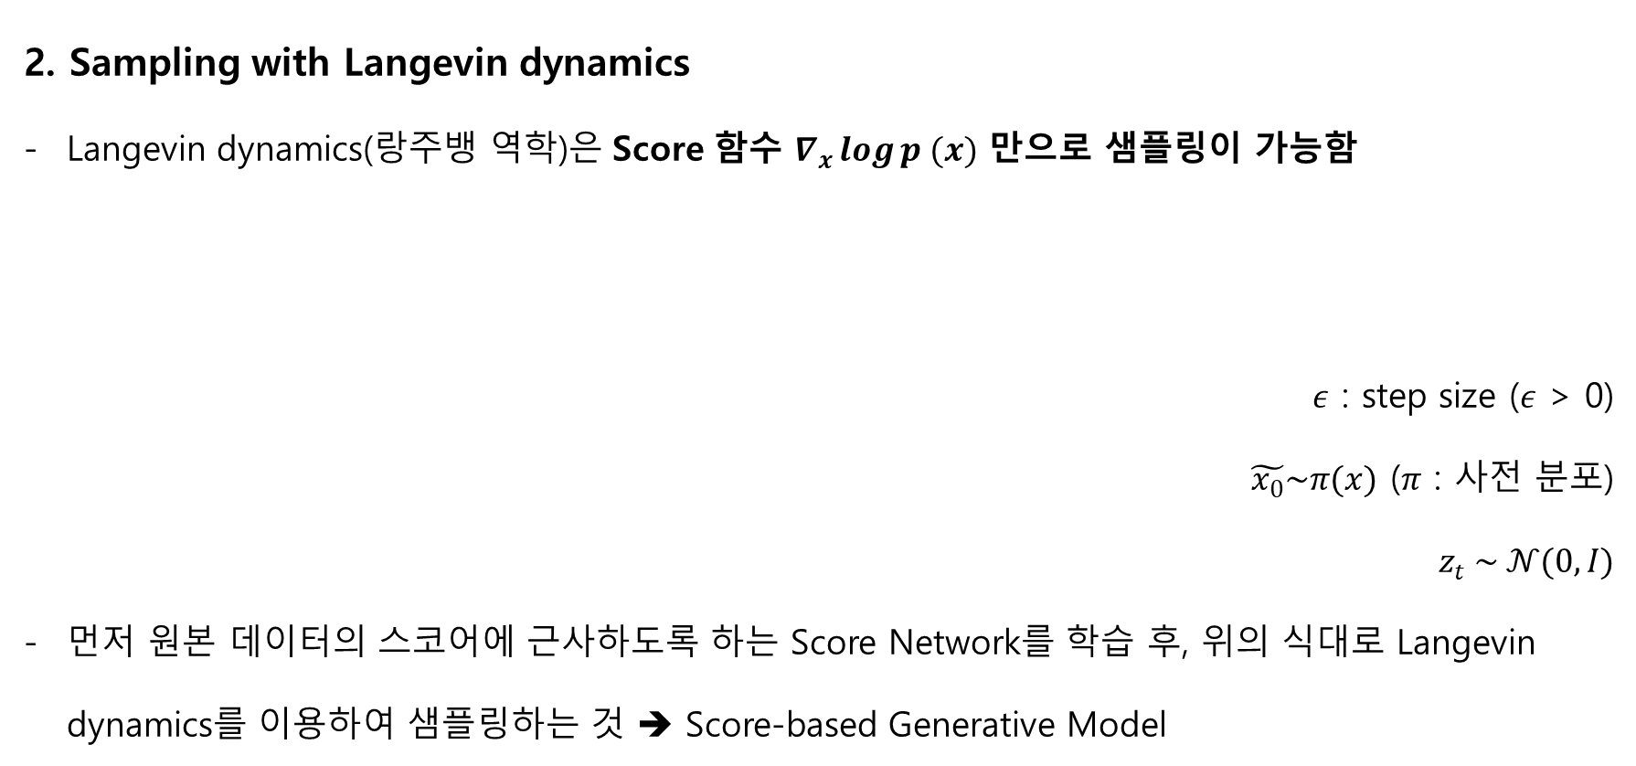
Score-based generative modeling
2. Sampling with Langevin dynamics
Langevin dynamics(랑주뱅 역학)은 Score 함수 $∇_{x}\log{p (x)}$ 만으로 샘플링이 가능함
$ε$ : step size ($ε$ > 0)
$\tilde{x_{0}}\sim π(x)$ ($π$ : 사전 분포)
$z_{t} \sim 𝒩(0,I)$
먼저 원본 데이터의 스코어에 근사하도록 하는 Score Network를 학습 후, 위의 식대로 Langevin dynamics를 이용하여 샘플링하는 것 ➔ Score-based Generative Model
이전 데이터
Score
Random Noise

Slide 15
Challenges of score-based generative modeling
Introduction에서 언급한 Score-based Model의 두 가지 문제
Manifold Hypothesis
Low data density regions (저밀도 영역에서의 데이터 부족)

Slide 16
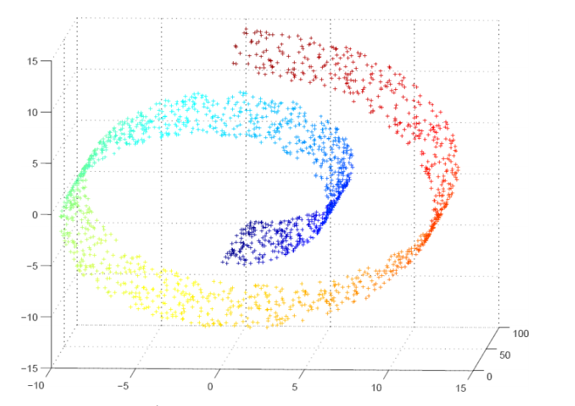
Challenges of score-based generative modeling
1. Manifold hypothesis
매니폴드 가설이란? 실제 현실의 데이터는 고차원 공간에 내장된 저차원 매니폴드에 집중되는 경향이 있다는 가설
해당 가설로 인하여 생기는 문제점
Score는 고차원 공간에서 정의되는데, 해당 가설대로 저차원에 존재한다면 정의되지 않음
목적 함수 식은 데이터가 전체 공간에서 지원될 때에만 일관된 Score 추정이 가능. 그러므로, 저차원에서 일관적이지 못한 Score 추정 발생
Notes:
해당 가설은 여러 데이터셋의 경험으로 성립하는 가설이다.

Slide 17
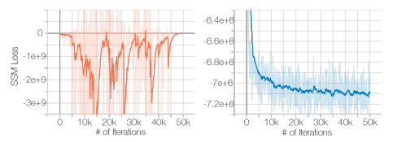
Challenges of score-based generative modeling
1. Manifold hypothesis
해당 가설의 해결 방법 : Denoising score matching 방식 사용
데이터에 noise를 추가하여 Data point인 점을 구 모양으로 만든다고 가정
Manifold는 이전보다 고차원의 공간이 됨
Noise는 논문에서 N(0, 0.0001)로, 인간의 육안으로는 구분하기 거의 불가능
Notes:
아래 지표 중 왼쪽은
Sliced 방식, 오른쪽은 Denoising 방식

Slide 18
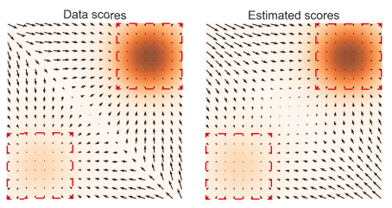
Challenges of score-based generative modeling
2. Low data density regions
저밀도 영역은 Score matching을 통한 Score estimation과 Sampling 모두 악영향을 끼침
2.1 Inaccurate score estimation with score matching
저밀도 영역은 말 그대로 Data가 부족하여 Score을 정확히 추정할 증거가 충분하지 않음
빨간 테두리
: 실제 데이터의 Score와 Train Score가 거의 유사한 부분
➔ 고밀도 영역을 제외한 저밀도 영역의 Score 추정은 신뢰도가 높지 못함
Notes:
저밀도 영역 : 즉, 데이터가 적은 영역
아래 표는 실제 Toy experiment의 결과
어두운 부분이 고밀도 영역임. 빨간 테두리는 실제 데이터와 훈련 데이터의 기울기가 거의 유사한 부분

Slide 19
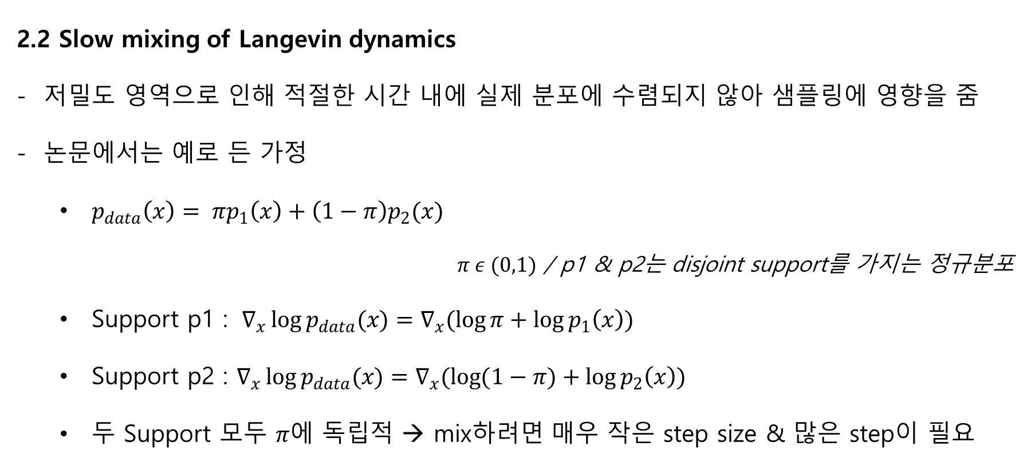
Challenges of score-based generative modeling
2.2 Slow mixing of Langevin dynamics
저밀도 영역으로 인해 적절한 시간 내에 실제 분포에 수렴되지 않아 샘플링에 영향을 줌
논문에서는 예로 든 가정
$p_{data}\left(x\right)= πp_{1}\left(x\right)+\left(1−π\right)p_{2}(x)$
$π ε (0,1)$ / p1 & p2는 disjoint support를 가지는 정규분포
Support p1 : $∇_{x}\log{p_{data}(x)}=∇_{x}(\log{π}+\log{p_{1}\left(x\right)})$
Support p2 : $∇_{x}\log{p_{data}(x)}=∇_{x}(\log{(1−π)}+\log{p_{2}\left(x\right)})$
두 Support 모두 $π에$ 독립적 → mix하려면 매우 작은 step size & 많은 step이 필요

Slide 20
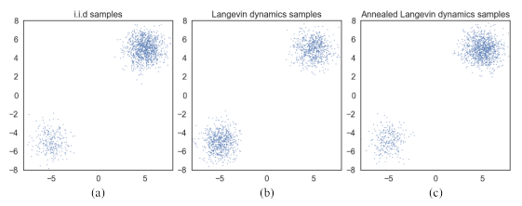
Challenges of score-based generative modeling
2.2 Slow mixing of Langevin dynamics
Sample 밀도 분석 실험
(b) Langevin dynamics 샘플링은 밀도가 잘못 추정됨

Slide 21
Noise Conditional Score Networks: learning and inference
위의 문제들을 해결하기 위하여 본 논문은 Denoising Score matching 방식을 선택함
앞의 실험에서 볼 수 있듯이 저차원 영역에 국한되지 X
→ Manifold hypothesis 문제 해결 가능
큰 가우시안 노이즈는 원본 데이터 분포의 저밀도 영역을 채우는 효과가 있음
→ 저밀도 영역 문제 해결 가능
여러 Level 노이즈를 이용하여 원본 분포에 가까운 perturb 분포 시퀀스를 얻을 수 있음
➔ Langevin dynamics의 Mixing Rate 개선

Slide 22
Noise Conditional Score Networks: learning and inference
본 논문의 Score-based Model은 다음과 같은 Perturbing 방식을 사용
다양한 Level의 노이즈로 데이터를 perturbing
단일 Conditional Score Network로 훈련하여 모든 Level의 노이즈를 동시에 추정
➔ 큰 노이즈에 해당하는 Score를 먼저 사용 후 점진적으로 노이즈의 레벨을 줄여 나감

Slide 23
Noise Conditional Score Networks: learning and inference
제안하는 모델의 세부 사항
Noise Conditional Score Networks
Learning NCSNs via score matching
NCSN inference via annealed Langevin dynamics

Slide 24


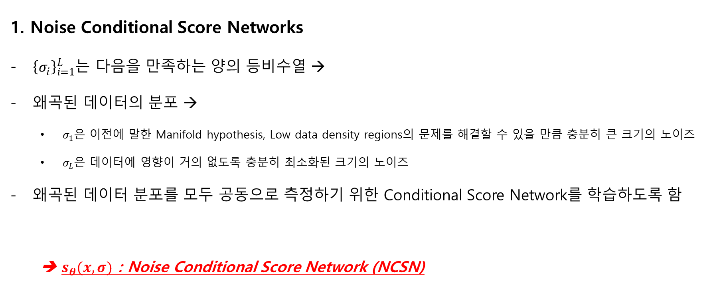
Noise Conditional Score Networks: learning and inference
1. Noise Conditional Score Networks
${\left\{σ_{i}\right\}}_{i=1}^{L}$는 다음을 만족하는 양의 등비수열 →
왜곡된 데이터의 분포 →
$σ_{1}은$ 이전에 말한 Manifold hypothesis, Low data density regions의 문제를 해결할 수 있을 만큼 충분히 큰 크기의 노이즈
$σ_{L}$은 데이터에 영향이 거의 없도록 충분히 최소화된 크기의 노이즈
왜곡된 데이터 분포를 모두 공동으로 측정하기 위한 Conditional Score Network를 학습하도록 함
➔ $s_{θ}(x,σ)$ : Noise Conditional Score Network (NCSN)
Notes:
왜곡된 데이터의 분포의 의미 : 데이터 t에 t가 주어졌을 때 나오는 x가 평균이고, 노이즈가 분산인 정규분포를 곱한 값

Slide 25
Noise Conditional Score Networks: learning and inference
1. Noise Conditional Score Networks
모델 아키텍처의 설계는 고품질 Sampling에 중요한 역할을 함
본 논문의 모델 : U-Net의 구조 + dilated/atrous Convolution의 구조
Notes:
Dilated Convolution : 기존 컨볼루션 필터가 수용하는 픽셀 사이에 간격을 둔 형태 -> 입력 픽셀 수는 동일하지만 더 넓은 범위에 대한 입력을 수용할 수 있음
Atrous Convolution : 컨볼루션 시에 필터 일정 부분만 사용하고 나머지는 0으로 채워 연산하여 학습하는 필터의 가중치 개수가 줄어드는 효과를 봄

Slide 26


Noise Conditional Score Networks: learning and inference
2. Learning NCSNs via score matching
이전에서 계속 말했듯이 본 논문에서는 Denoising Score Matching 방식을 사용
But, Sliced Score Matching 방식 또한 Denoising Score Matching 만큼 잘 학습됨을 강조함
노이즈가 다음과 같은 분포를 따르게끔 함 →
그러므로 해당 식이 성립함 →
Denoising Score Matching의 목적 함수 :
통일된 Objective로 다시 유도하면,
➔ 해당 Objective는 적대적 훈련, Surrogate Loss, Training 과정에서의 샘플링을 요구하지 않음
Notes:
추가적으로 노이즈와, 람다가 고정될 경우에는 다른 NCSN 모델과 양적으로 성능을 비교할 수 있음

Slide 27
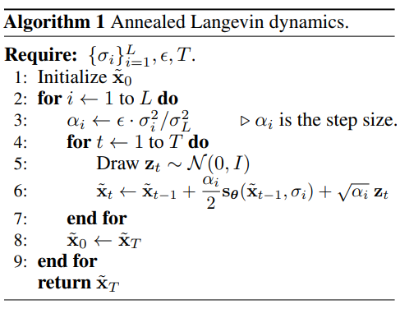
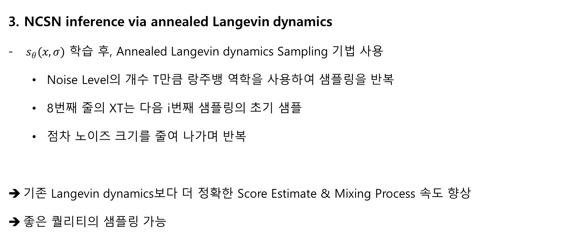
Noise Conditional Score Networks: learning and inference
3. NCSN inference via annealed Langevin dynamics
$s_{θ}(x,σ)$ 학습 후, Annealed Langevin dynamics Sampling 기법 사용
Noise Level의 개수 T만큼 랑주뱅 역학을 사용하여 샘플링을 반복
8번째 줄의 XT는 다음 i번째 샘플링의 초기 샘플
점차 노이즈 크기를 줄여 나가며 반복
기존 Langevin dynamics보다 더 정확한 Score Estimate & Mixing Process 속도 향상
좋은 퀄리티의 샘플링 가능
Notes:
아예 처음 분포는 샘플 x0임.
점차 노이즈를 감소시키며 pdata와 가까운 샘플을 얻음
Step Size 알파i는 본 논문에서 시그마i의 제곱으로 설정함 (랑주방 역학의 SNR(signal to Noise Ratio)를 고정시키기 위함)

Slide 28
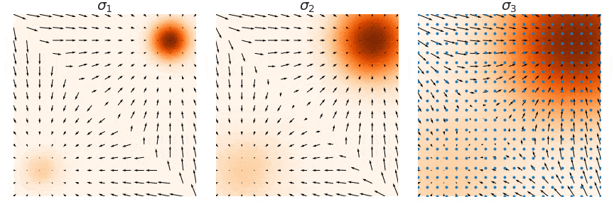
Noise Conditional Score Networks: learning and inference
3. NCSN inference via annealed Langevin dynamics
Notes:
아예 처음 분포는 샘플 x0임.
점차 노이즈를 감소시키며 pdata와 가까운 샘플을 얻음
Step Size 알파i는 본 논문에서 시그마i의 제곱으로 설정함 (랑주방 역학의 SNR(signal to Noise Ratio)를 고정시키기 위함)

Slide 29
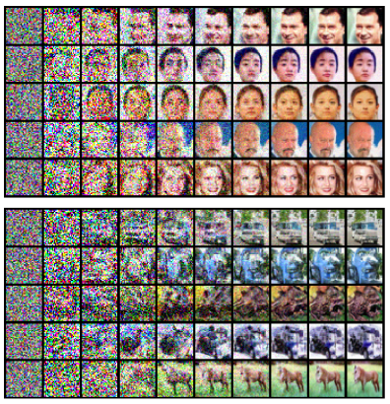
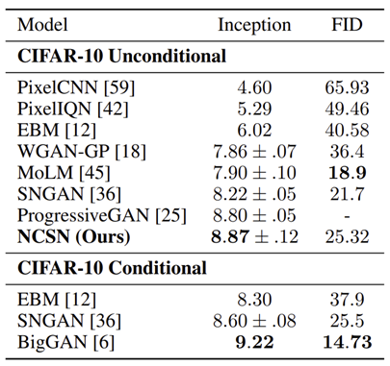
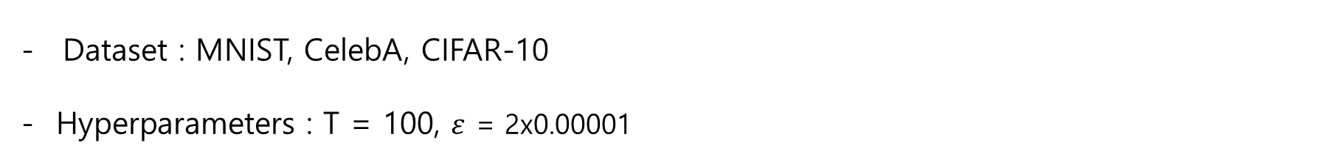
Experiments
Dataset : MNIST, CelebA, CIFAR-10
Hyperparameters : T = 100, $ε$ = 2x0.00001
Notes:
)

Slide 30
Conclusion
본 논문은 Score Matching을 통해 데이터의 Score을 추정하여 Langevin dynamics으로 Sampling하는 Score based Generative Model을 제안
기존의 Score based Model 문제에 대해, NCSN(Noise Conditional Score Network) 및 Annealed Langevin dynamics Sampling으로 해결 방안을 제안
논문의 모델은 Adversarial training, Markov Chain Monte Carlo, 특별한 별도의 모델 아키텍처을 필요로 하지 않음
Likelihood-based Model과 GAN에서만 생성할 수 있었던 고품질 이미지를 생성할 수 있음
CIFAR-10에서 SOTA를 달성하였으며, SNGAN에 필적하는 FID Score을 기록함
Notes:
)

